Slide 1

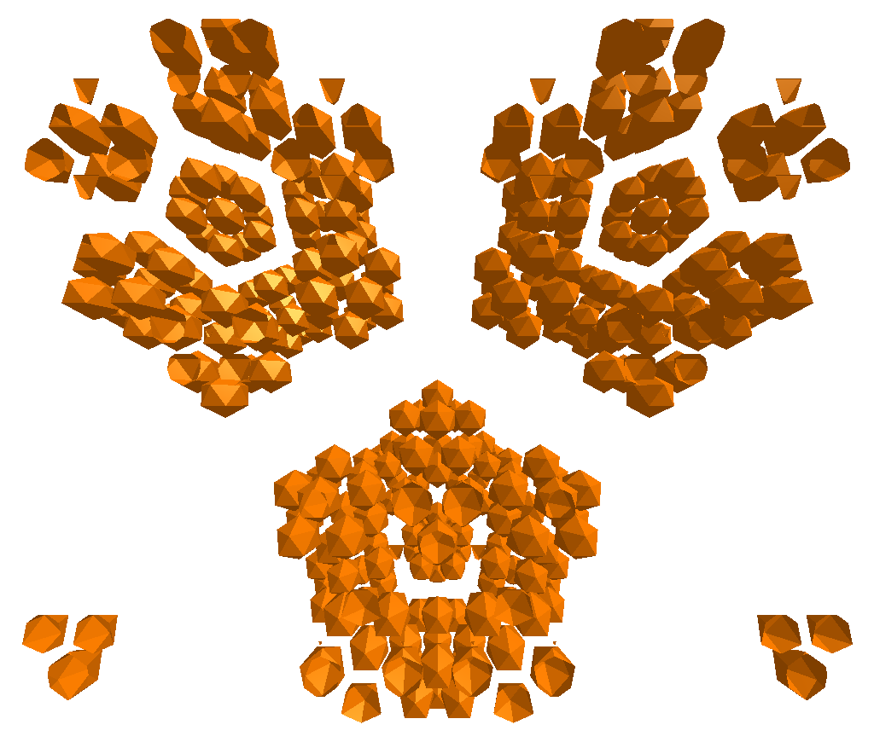
Opdracht View Frustum
Tim Apers
Notes:
1
1
1

Slide 2
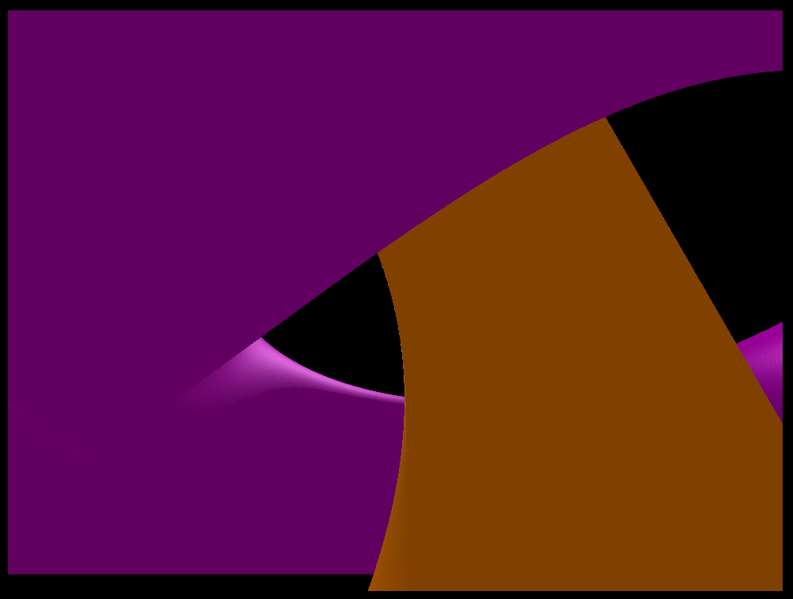
View Frustum
Dynamische camera “in” de figuren
Instelbare kijkrichting en kijkhoek
(stukken van) driehoeken buiten het venster worden weggeknipt
Optionele feature: kan aan/uit voor elke tekening met driehoeken
Tekenen zonder view frustum == tekenen met view frustum, waarbij
Kijkrichting: naar originele oorsprong
Kijkhoeken: net breed genoeg om alles te zien
Practicum Computer Graphics: 3D-Fractalen
2
Notes:
2

Slide 3
View Frustum
Eyepoint met instelbare kijkrichting
Gegeven: positie E_{pos} en richting E_{dir}
Gezocht: eyepointtransformatiematrix V
Converteer E_{pos} en –E_{dir} naar bolcoördinaten (φ,θ,r)
Vul V in met r van E_{pos} en φ,θ van –E_{dir}
E_{pos} bepaalt waar de camera staat, E_{dir} bepaalt waarheen de camera kijkt
Zonder view frustum: E_{dir} = -E_{pos} (kijk naar originele oorsprong)
Zonder view frustum: enkel E_{pos} gegeven
Practicum Computer Graphics: 3D-Fractalen
3
Notes:
3

Slide 4
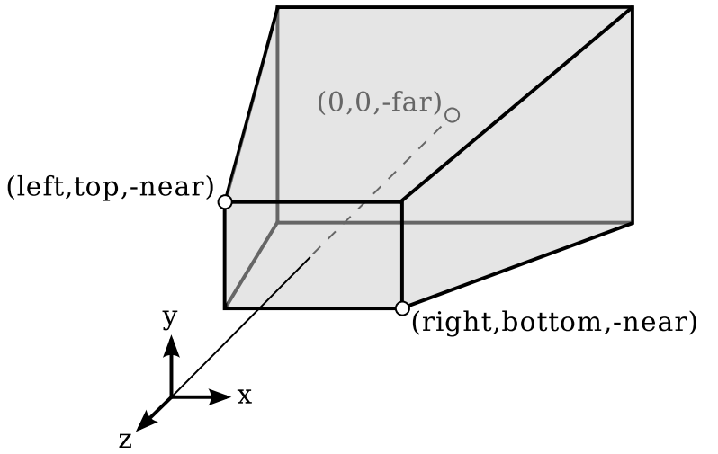
View Frustum
Clip de figuren per plane
Behoud, verwijder of vervang faces (zie cursus)
Slechts enkele verschillen in implementatie per plane
Is het punt zichtbaar?
Berekening p in formules
Verder exact zelfde gedrag per plane → minimaliseer code duplication!
Practicum Computer Graphics: 3D-Fractalen
4
Notes:
4

Slide 5
View Frustum: viewport
Variabelen voor clipping planes
Gegeven: near, far, horizontal field of view (hfov), aspect ratio
Gezocht: right (= -left), top (= -bottom)
Beschouw de driehoek ABC, met:
A = eyepoint (0,0,0), B = (0,0,-near), C = (right, 0, -near)
ABC: rechthoekig in B, met |AB| = near, hoek in A = hfov/2
→ |BC| = right = near * tan(hfov/2)
Per definitie: top = right / aspectRatio
dVal = -dNear of -dFar of
right of left of
top of bottom
(afh. van plane)
B
C
hfov°
A
Practicum Computer Graphics: 3D-Fractalen
5
Notes:
5

Slide 6
View Frustum: tips
De voorbeeldbestanden met clipping zullen waarschijnlijk crashen vooraleer dit geïmplementeerd is; zonder clipping nemen we aan dat het eyePoint buiten de figuren ligt.
Test je instelbare kijkrichting met non-clipping afbeeldingen door E_{dir} = -E_{pos} te nemen. Dit zou hetzelfde eyepointmatrix en dus dezelfde afbeelding als voorheen moeten opleveren.
In de cursus wordt vertrokken van de verticale field of view, terwijl bij je engine de horizontale gegeven is.
Implementeer eerst near-far clipping.
De code voor je eerste clipping plane kan grotendeels gerecycleerd worden voor de andere; enkel het bepalen of een punt aan de zichtbare kant van het vlak valt, en de berekening van p verschilt per plane.
Omdat je camera nu veel dichter op de figuren staat, kunnen er artefacten optreden in de vorm van niet-ingekleurde horizontale/verticale lijnen. Je mag deze negeren.
Als je backface culling hebt geïmplementeerd, kan dit voor deze opdracht tot foute resultaten leiden. Schakel backface culling indien nodig uit.
Practicum Computer Graphics: 3D-Fractalen
6
Notes:
6

